Slide 1
Изображение

Slide 2
Содержание лекции
1. Что такое цифровое изображение?
2. Основные определения
3. Дискретизация изображений и пространственных измерений
4. Сжатие данных
5. Особенности и проблемы получения изображений естественных сцен
6. Пять систем координат

Slide 3
1. Что такое цифровое изображение?

Slide 4
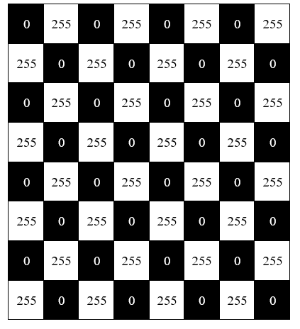
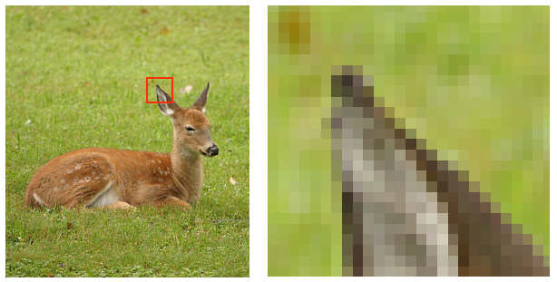

Цифровое изображение
Пиксель ← элемент изображения
pixels ← picture element
13
13

Slide 5
2. Основные определения

Slide 6

Аналоговое изображение
двумерное изображение F(x,у), характеризующееся бесконечной точностью представления по пространственным параметрам х и у и бесконечной точностью представления значений интенсивности в каждой пространственной точке (х, у).
Цифровое изображение
двумерное изображение I[r,c], представленное в виде двумерного массива дискретных значений интенсивности, каждое из которых представлено с ограниченной точностью.

Slide 7
Функция интенсивности
математическое представление изображения как функции f(x,у), зависящей от двух пространственных переменных х и у. Переменные х и у принимают действительные значения, которые задают положение точки на изображении. Значения f(x,y) обычно также являются действительными и определяют интенсивность изображения в точке (х,у).
Полутоновое изображение
монохромное (черно­белое) цифровое изображение I[r,c], у которого каждому пикселю соответствует одно значение интенсивности. В случае полутонового изображения интенсивность часто также называется яркостью пикселей.

Slide 8
Многоспектральное (мультиспектральное) изображение
двумерное изображение М[х, у], у которого каждой пространственной точке или пикселу соответствует вектор значений. В наиболее часто встречающемся случае цветных изображений вектор содержит 3 элемента.
Бинарное изображение
цифровое изображение, пиксели которого имеют значения 0 или 1
Маркированное изображение
это цифровое изображение I[r,c], пиксели которого представлены в виде символов конечного алфавита.

Slide 9
3. Дискретизация изображений и пространственные измерения

Slide 10
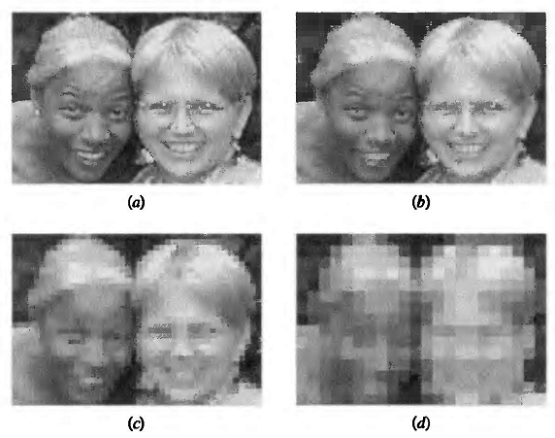
Номинальное разрешение датчика равно размеру стороны поверхностного элемента сцены, которому соответствует отдельный пиксел плоскости изображения.
Количество доступных пикселей – на сколько частей может быть разделено поле зрения
Разрешение: a)127x176; b)63х88; c)31х44; d)15х22

Slide 11
4. Сжатие данных

Slide 12
Сжатие
Без потерь
Без потерь
метод сжатия изображений, для которого существует метод распаковки, позволяющий точно (с точностью до бита) восстановить исходное изображение
метод сжатия изображений, для которого не существует такого метода распаковки.

Slide 13
5. Особенности и проблемы получения изображений естественных сцен

Slide 14
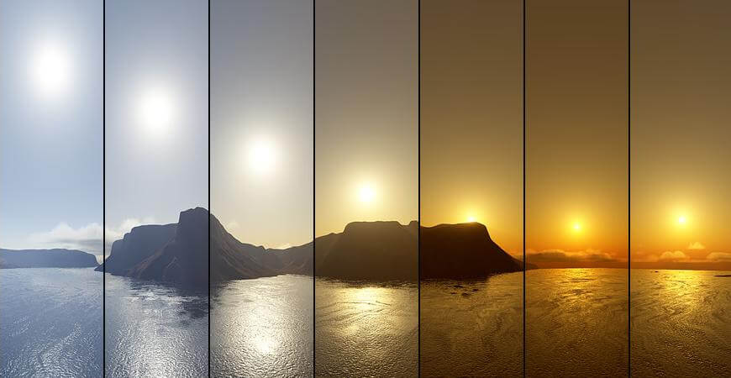

Slide 15
6. Пять систем координат

Slide 16
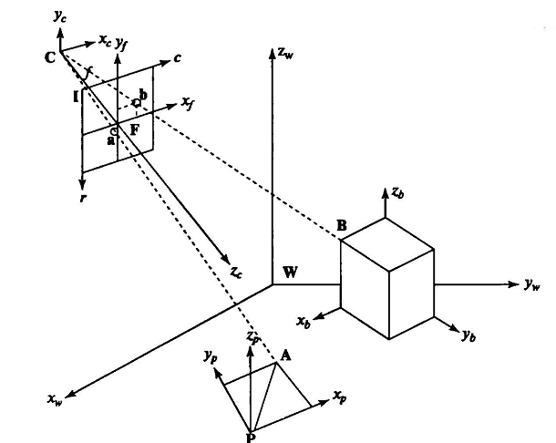

Slide 17
1. Пиксельная система координат I
В пиксельном массиве каждая точка имеет целочисленные пиксельные координаты.
Многие характеристики сцены можно определить непосредственным анализом изображения в терминах строк и столбцов пикселов.
Если, кроме изображения I нет никакой другой информации, то нам не удастся определить, какой объект в пространстве имеет наибольшие размеры или движутся ли объекты пересекающимися курсами, ведущими к столкновению.

Slide 18
2. Система координат объекта О
Система координат объекта (называется также объектной или модельной системой координат) используется в компьютерной графике и в компьютерном зрении для описания моделей идеальных объектов.
Координаты в этой системе не зависят от положения блока относительно других объектов сцены

Slide 19
3. Система координат камеры С
Система координат камеры С часто применяется для описания камероцентрического вида.

Slide 20
4. Действительная система координат изображения F
В системе координат камеры значения координат являются действительными числами и обычно измеряются в тех же единицах, что и мировые координаты.
Координаты х_{f} и у_{f} не являются индексами пикселей в массиве изображения. Их значения зависят от размеров пикселя и пиксельного положения точки пересечения оптической оси с плоскостью изображения.

Slide 21
5. Мировая система координат W
Мировая система координат W нужна для описания взаимного расположения объектов в пространстве.

Slide 22




Поздравляю, Вы изучили тему «Изображения»!

